Slide 1
Apresentação 6
Guerra Fria
A Guerra Fria: confrontos de dois modelos políticos
A Revolução Chinesa e as tensões entre China e Rússia
A Revolução Cubana e as tensões entre Estados Unidos da América e Cuba

Slide 2
O prenúncio da Guerra Fria
As grandes potências europeias haviam perdido sua hegemonia para os Estados Unidos, após 1945.
Por outro lado, a URSS passava por um rápido processo de industrialização.
Nesse contexto, iniciou-se uma disputa ideológica, política e econômica por áreas de influência entre os EUA e a URSS.
Doutrina Truman
Em 1947, Harry Truman oficializou uma orientação política para conter a influência do comunismo em outros países.
Plano Marshall
Lançado em 1947 e idealizado por George Marshall.
Nessa política, os EUA assumiriam a posição de líder dos países capitalistas ocidentais.
Previa a ajuda econômica para a reconstrução dos países europeus arrasados pela guerra.

Slide 3
A Otan e o Pacto de Varsóvia
Organização do Tratado do Atlântico Norte (Otan)
Pacto de Varsóvia
Assinado por países socialistas do leste europeu, sob a liderança da URSS.
Firmado para funcionar como escudo militar do Ocidente capitalista.
Criada em 1949.
Fazia parte dessa aliança a maioria dos países da Europa Ocidental.
Em 1955, a Alemanha Ocidental se vinculou à OTAN.
Previa o apoio mútuo entre os países socialistas em caso de conflitos armados.
Participaram, além da URSS, a Polônia, Alemanha Oriental, Tchecoslováquia, Hungria, Romênia e Bulgária.

Slide 4
Capitalismo × Socialismo
Países capitalistas
- Leis devem assegurar o direito à propriedade privada dos bens e garantir aos cidadãos a possibilidade de escolher os produtos que desejam comprar.
Países socialistas
- Os meios de produção devem ser compartilhados.
- O Estado deve evitar intervenção na economia.
- Os capitalistas procuram promover o consumismo.
- Nas atividades, os trabalhadores devem servir à coletividade e ao Estado.
- Planificação da economia pelo Estado.
- Existência de um partido único: o Partido Comunista (PC).

Slide 5
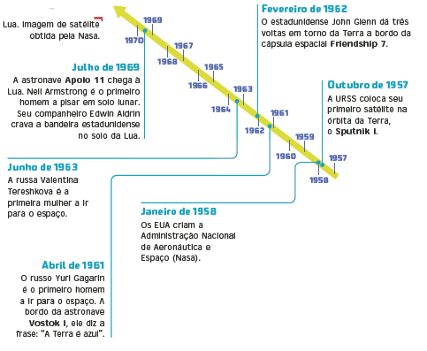
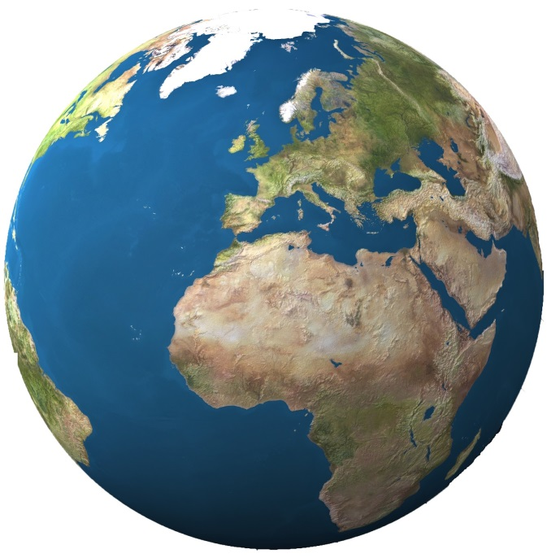
A corrida espacial
EUA e a URSS investiram no desenvolvimento de tecnologia espacial.
Tornou-se possível lançar mísseis nucleares a longa distância.
Com os satélites orbitando o globo, era possível monitorar diversas áreas do planeta.

Slide 6
A corrida tecnológica
No contexto da Guerra Fria, a URSS e os Estados Unidos promoveram a corrida bélica.
Essa corrida era caracterizada pela capacidade de produzir armas cada vez mais destrutivas.
Em 1946, os Estados Unidos iniciaram um série de testes atômicos.
Em 1949, os soviéticos testaram a sua primeira bomba nuclear.
Além das bombas atômicas, foram criadas bombas de hidrogênio, ainda mais destrutivas.
O Pesadelo Nuclear
Em 1961, o presidente estadunidense John Kennedy incentivou a construção de abrigos antinucleares.
As pessoas dominadas pelo terror de uma possível guerra nuclear construíram muito desses abrigos.

Slide 7
A Revolução Chinesa
Em 1921, foi fundado o Partido Comunista da China (PCC), liderado por Mao Tsé-Tung.
Inicialmente o partido PCC e o Kuomintang uniram-se para impedir a volta da Monarquia no país.
Porém, em 1925, os dois partidos passaram a lutar por projetos diversos.
A disputa entre os dois partidos provocaram uma guerra civil.
Em 1949, o Exército Vermelho venceu as forças governamentais e conquistou Pequim.
Mao Tsé-Tung proclamou então a República Popular da China.

Slide 8
A Revolução Cubana
Na década de 1950, a estrutura social e econômica de Cuba era controlada por uma elite latifundiária.
A partir de então, na região de Sierra Maestra organizou-se um movimento revolucionário, o qual o exército do presidente não pôde conter.
Assim, com a ajuda da população, esses guerrilheiros tomaram a capital Havana em 1º de abril de 1959.
Nessa época, governava Fulgêncio Batista, ao qual muitos expressavam insatisfação. Entre essas pessoas, destacou-se o advogado Fidel Castro.
No final de 1956, Fidel Castro planejou o desembarque de revolucionários em Santiago de Cuba.

Slide 9
A crise dos mísseis
Em 1962, os EUA e outros países da América decretaram um bloqueio econômico a Cuba.
Fidel Castro intensificou as relações comerciais e diplomáticas com a URSS.
No início da década de 1960, a URSS instalou uma base de lançamento de mísseis nucleares em Cuba.
Os EUA responderam mobilizando forças militares em torno de Cuba.
A crise foi superada com um acordo entre os EUA e a URSS.
Em abril de 1961, Fidel Castro declarou o início do regime socialista em Cuba.

Slide 10
Os movimentos de contestação
A contracultura foi uma série de movimentos de contestação realizados por jovens de classe média urbana de países capitalistas.
Movimento artístico surgido em Londres, no final da década de 1950.
Os artistas se valiam da ironia para criticar a sociedade de consumo.
Pop Art
Opunha-se aos valores morais dominantes nas sociedades ocidentais.
Aderiu ao vegetarianismo e defendia a liberdade sexual.
Movimento hippie
Luta pela igualdade civil entre brancos e negros nos EUA.
Principais líderes foram Martin Luther King e Malcolm X.
Movimento negro

